Slide 1
Алгебра және анализ бастамалары
Пәні:
Сынып:
11
Тоқсан:
I
Ұстаздың аты-жөні:

Slide 2

Алғашқы функция және анықталмаған интеграл
Бүгінгі сабақта:
тригонометриялық функциялардың алғашқы функциясын есептеуді, анықталмаған интегралды есептеуге арналған есептер шығаруды үйренесіздер.

Slide 3
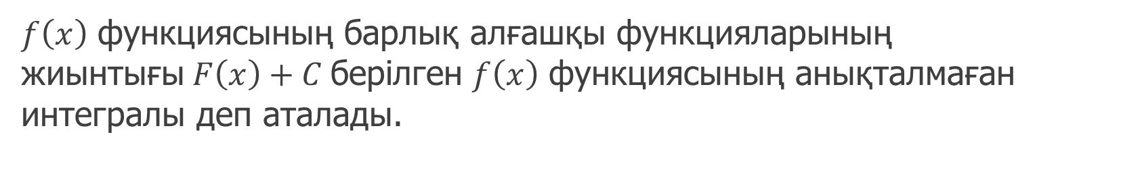


Кез келген Х жиынында өзгеретін $x$ үшін $F^{′}\left(x\right)=f\left(x\right)$ теңдігі орындалса, онда берілген жиында $f(x)$ функциясы үшін $F\left(x\right)$ функциясы алғашқы функция деп аталады.
$f\left(x\right)$ функциясының барлық алғашқы функцияларының жиынтығы$F\left(x\right)+C$берілген $f\left(x\right)$ функциясының анықталмаған интегралы деп аталады.
$$\int{f\left(x\right)dx=F\left(x\right)+C}$$

Slide 4
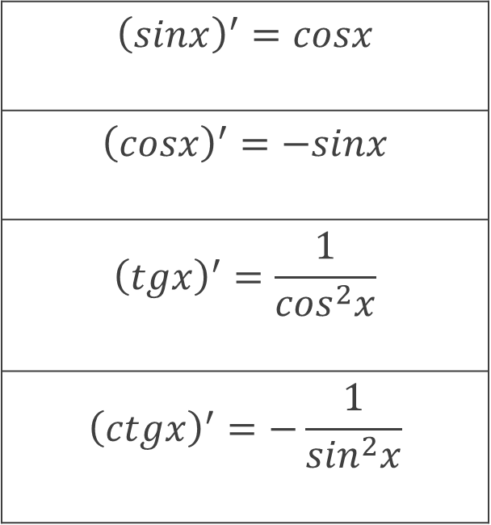
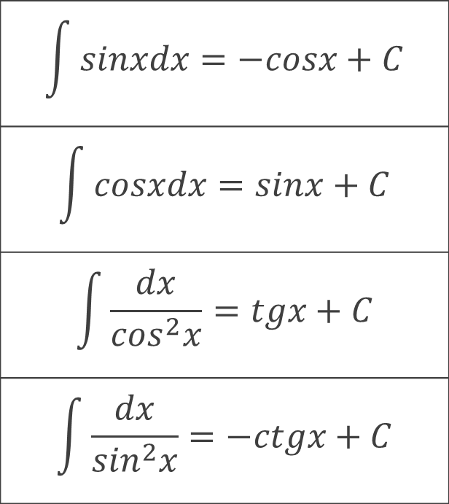
Анықталмаған интегралдар формуласы
Туынды табу формуласы
$$\int{sinxdx}=−cosx+C$$
$$\int{cosxdx}=sinx+C$$
$$\int{\frac{dx}{\cos^{2}x}}=tgx+C$$
$$\int{\frac{dx}{\sin^{2}x}}=−ctgx+C$$
$${\left(sinx\right)}^{′}=cosx$$
$${\left(cosx\right)}^{′}=−sinx$$
$${\left(tgx\right)}^{′}=\frac{1}{\cos^{2}x}$$
$${\left(ctgx\right)}^{′}=−\frac{1}{\sin^{2}x}$$

Slide 5
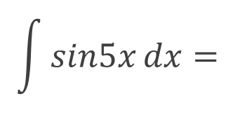
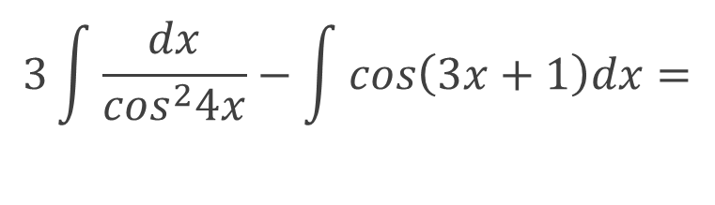
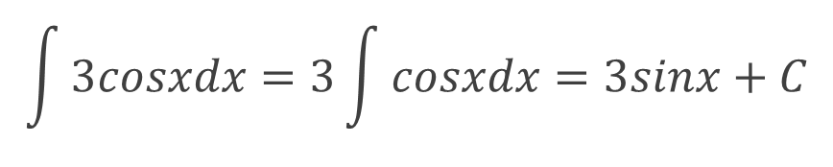
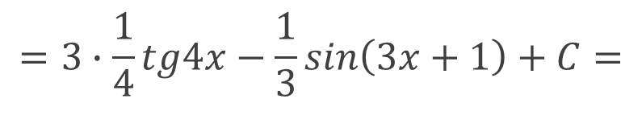
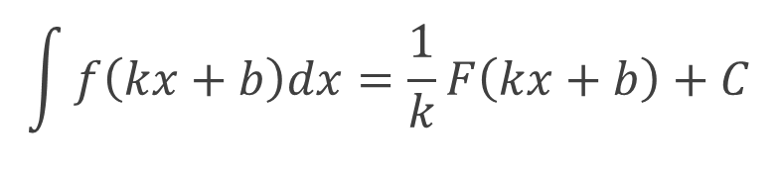
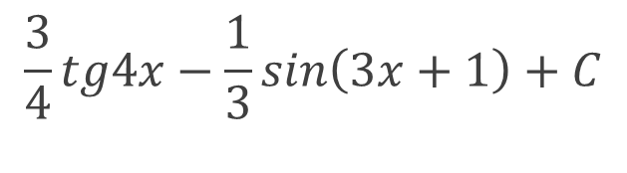
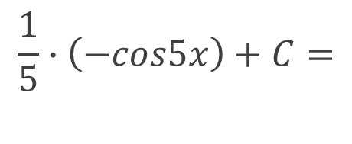
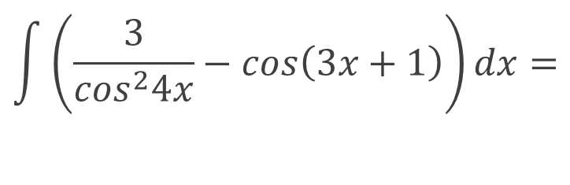
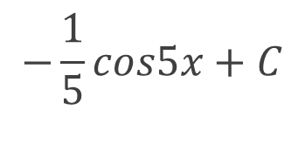
Мысалдар:
$$\int{3cosxdx}=3\int{cosxdx}=3sinx+C$$
$$\int{f\left(kx+b\right)dx}=\frac{1}{k}F\left(kx+b\right)+C$$
$$\int{sin5x}dx=$$
$$\frac{1}{5}∙\left(−cos5x\right)+C=$$
$$−\frac{1}{5}cos5x+C$$
$$\int{\left(\frac{3}{\cos^{2}4x}−cos\left(3x+1\right)\right)dx}=$$
$$3\int{\frac{dx}{\cos^{2}4x}}−\int{cos\left(3x+1\right)dx}=$$
$$=3∙\frac{1}{4}tg4x−\frac{1}{3}sin\left(3x+1\right)+C=$$
$$\frac{3}{4}tg4x−\frac{1}{3}sin\left(3x+1\right)+C$$

Slide 6
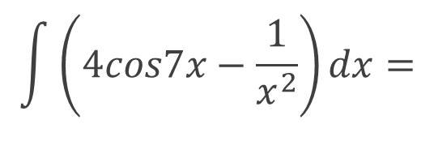
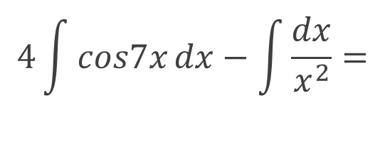

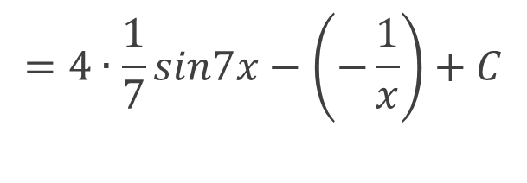
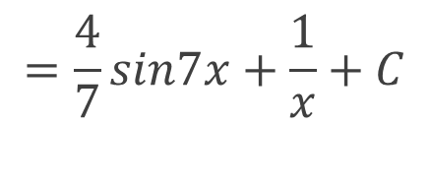
Тапсырма
Анықталмаған интегралды есептейік:
$$\int{\left(4cos7x−\frac{1}{x^{2}}\right)dx}$$
$$\int{\left(4cos7x−\frac{1}{x^{2}}\right)dx}=$$
$$4\int{cos7x}dx−\int{\frac{dx}{x^{2}}}=$$
$$=4∙\frac{1}{7}sin7x−\left(−\frac{1}{x}\right)+C$$
$$=\frac{4}{7}sin7x+\frac{1}{x}+C$$

Slide 7
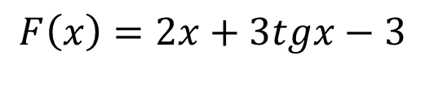
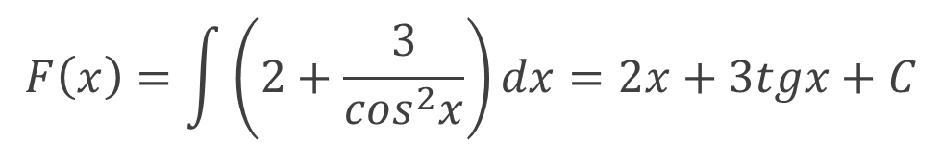

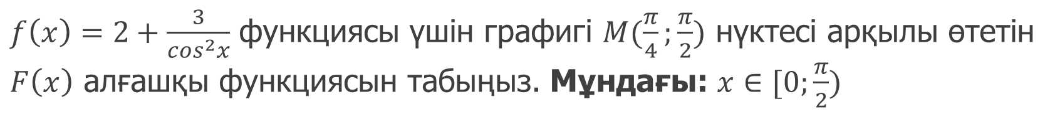
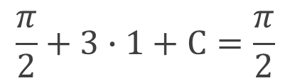
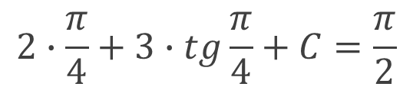
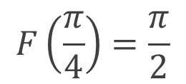
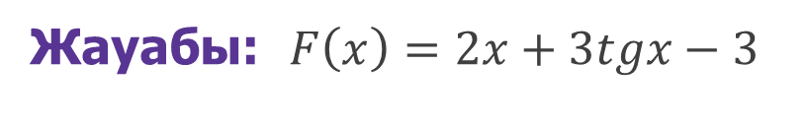
Тапсырма
$f\left(x\right)=2+\frac{3}{\cos^{2}x}$ функциясы үшін графигі $M(\frac{π}{4};\frac{π}{2})$ нүктесі арқылы өтетін
$F\left(x\right)$ алғашқы функциясын табыңыз. Мұндағы: $x∈[0;\frac{π}{2})$
Шешуі:
$$F\left(x\right)=\int{\left(2+\frac{3}{\cos^{2}x}\right)dx}=2x+3tgx+C$$
$$F\left(\frac{π}{4}\right)=\frac{π}{2}$$
$$2∙\frac{π}{4}+3∙tg\frac{π}{4}+C=\frac{π}{2}$$
$$\frac{π}{2}+3∙1+C=\frac{π}{2}$$
$$C=−3$$
$$F\left(x\right)=2x+3tgx−3$$
Жауабы: $F\left(x\right)=2x+3tgx−3$

Slide 8
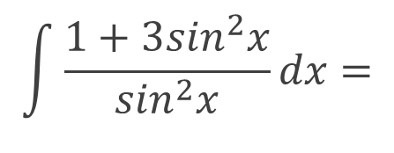
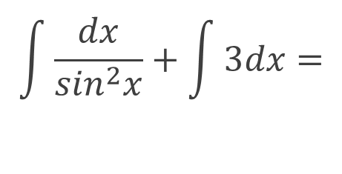
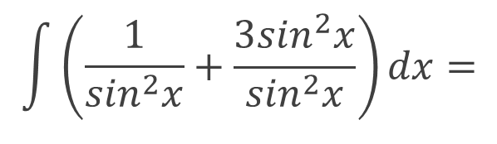

Тапсырма
Анықталмаған интегралды есептейік:$\int{\frac{1+{3sin}^{2}x}{\sin^{2}x}dx}$
$$\int{\frac{1+{3sin}^{2}x}{\sin^{2}x}dx=}$$
$$\int{\left(\frac{1}{\sin^{2}x}+\frac{{3sin}^{2}x}{\sin^{2}x}\right)dx}=$$
$$\int{\frac{dx}{\sin^{2}x}}+\int{3dx}=$$
$$−ctgx+3x+C$$

Slide 9
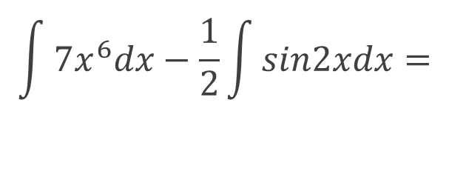
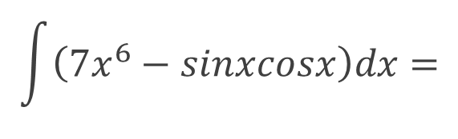
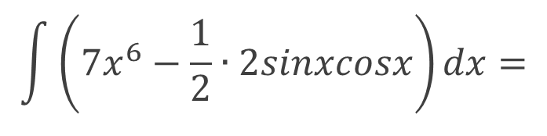
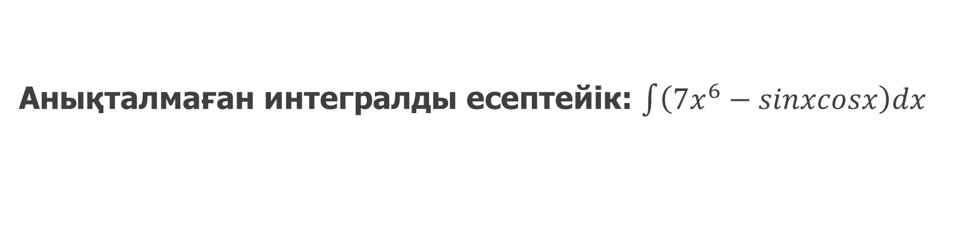
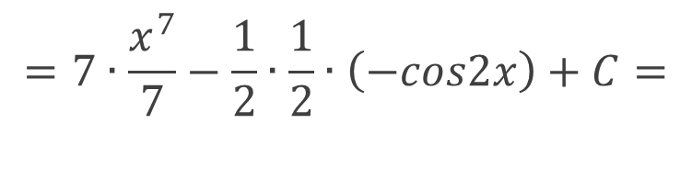
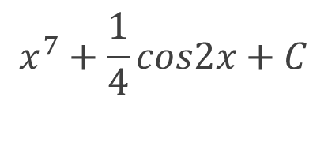
4 - тапсырма
Тапсырма
Анықталмаған интегралды есептейік: $\int{\left(7x^{6}−sinxcosx\right)dx}$
$$\int{\left(7x^{6}−sinxcosx\right)dx}=$$
$$\int{\left(7x^{6}−\frac{1}{2}∙2sinxcosx\right)dx=}$$
$$\int{7x^{6}dx}−\frac{1}{2}\int{sin2xdx}=$$
$$=7∙\frac{x^{7}}{7}−\frac{1}{2}∙\frac{1}{2}∙\left(−cos2x\right)+C=$$
$$x^{7}+\frac{1}{4}cos2x+C$$

Slide 10
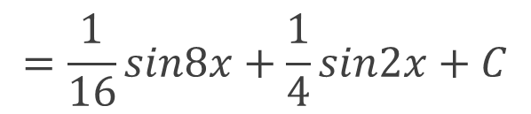
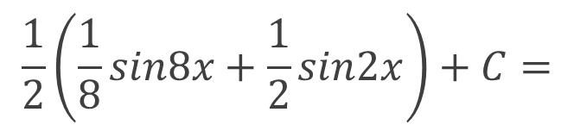
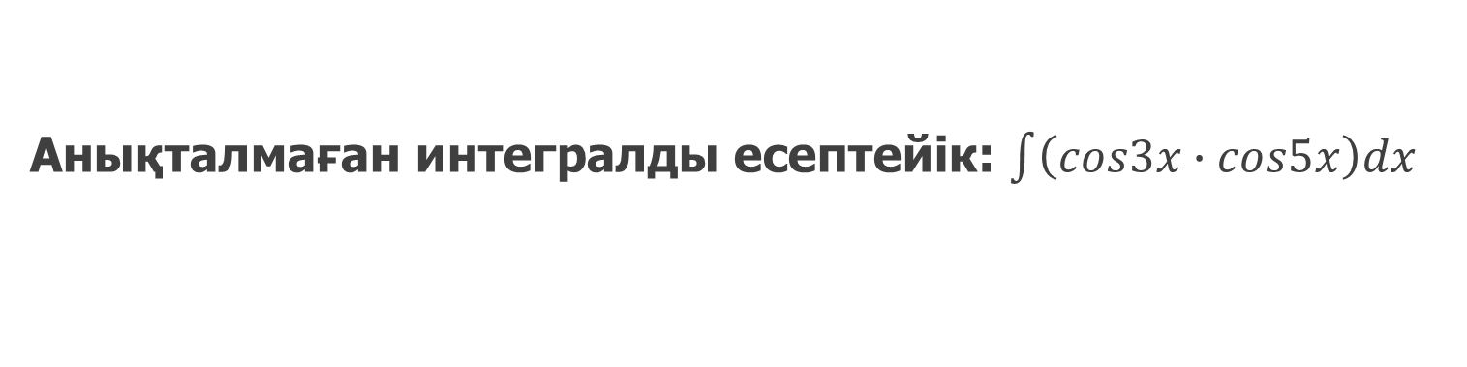
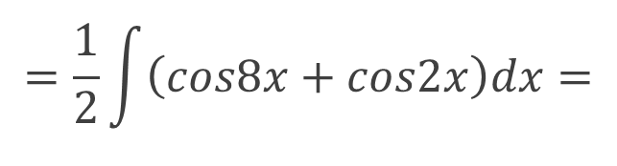
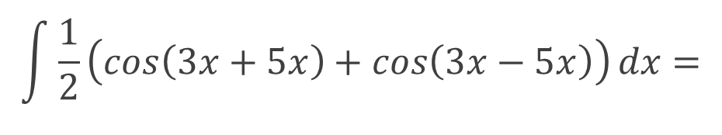
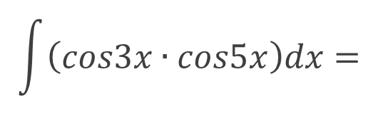
4 - тапсырма
Тапсырма
Анықталмаған интегралды есептейік: $\int{\left(cos3x∙cos5x\right)dx}$
$$\int{\left(cos3x∙cos5x\right)dx=}$$
$$\int{\frac{1}{2}\left(cos\left(3x+5x\right)+cos\left(3x−5x\right)\right)}dx=$$
$$=\frac{1}{2}\int{\left(cos8x+cos2x\right)dx}=$$
$$\frac{1}{2}\left(\frac{1}{8}sin8x+\frac{1}{2}sin2x\right)+C=$$
$$=\frac{1}{16}sin8x+\frac{1}{4}sin2x+C$$

Slide 11
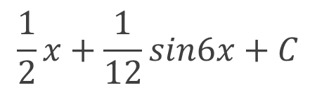
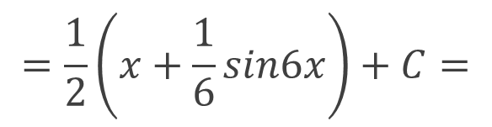
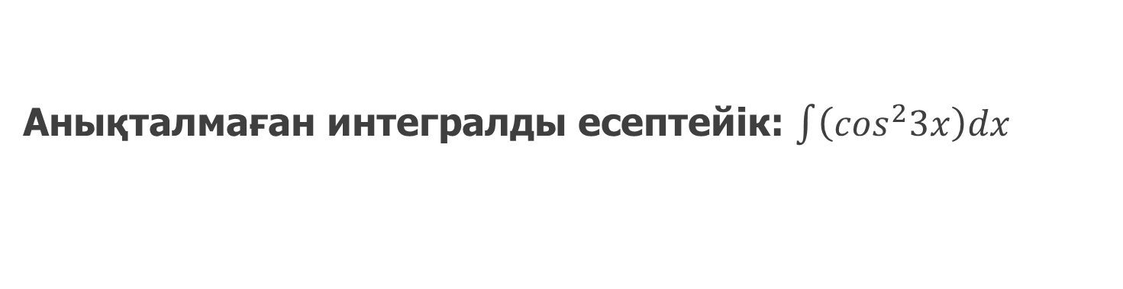
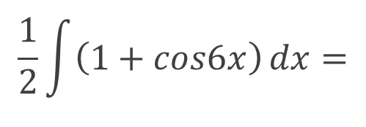
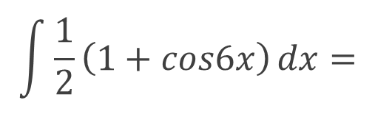
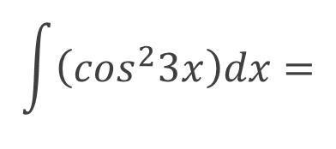
4 - тапсырма
Тапсырма
Анықталмаған интегралды есептейік: $\int{\left(\cos^{2}3x\right)dx}$
$$\int{\left(\cos^{2}3x\right)dx}=$$
$$\int{\frac{1}{2}\left(1+cos6x\right)}dx=$$
$$\frac{1}{2}\int{\left(1+cos6x\right)}dx=$$
$$=\frac{1}{2}\left(x+\frac{1}{6}sin6x\right)+C=$$
$$\frac{1}{2}x+\frac{1}{12}sin6x+C$$

Slide 12
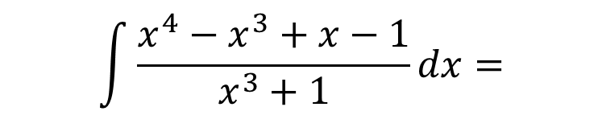
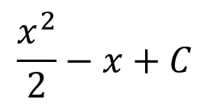
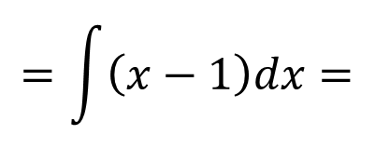
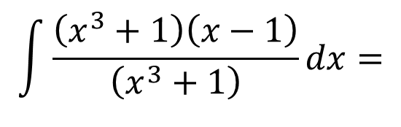
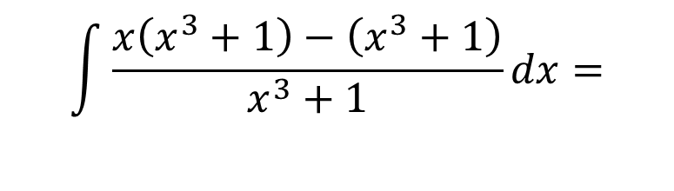
5- тапсырма
Тапсырма
Есептейік: $\int{\frac{x^{4}−x^{3}+x−1}{x^{3}+1}dx}$
$$\int{\frac{x^{4}−x^{3}+x−1}{x^{3}+1}dx}=$$
$$\int{\frac{x\left(x^{3}+1\right)−\left(x^{3}+1\right)}{x^{3}+1}dx}=$$
$$\int{\frac{\left(x^{3}+1\right)\left(x−1\right)}{\left(x^{3}+1\right)}dx=}$$
$$=\int{\left(x−1\right)dx}=$$
$$\frac{x^{2}}{2}−x+C$$

Slide 13
Қорытынды:
тригонометриялық функциялардың алғашқы функциясын есептеуді, анықталмаған интегралды есептеуге арналған есептер шығаруды үйрендіңіздер

